Slide 1
3/19進度

Slide 2
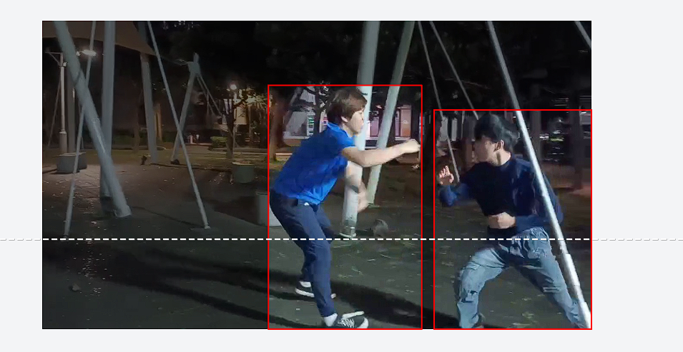
添加DATA

Slide 3
汽車控制
方向: arduino訊號-->繼電器(H橋)-->電缸-->極限開關

